Slide 1
СЕНОЛИТИКА В ЭСТЕТИЧЕСКОЙ И АНТИВОЗРАСТНОЙ МЕДИЦИНЕ

Slide 2
Определение
сенесценция – (лат. senesco - стареть), старение; телесные и психические изменения, наступающие вследствие старения;
сенолитика – наука о применении препаратов, оказывающих влияние на клеточную сенесценцию, которые принадлежат к группе геропротекторов и носят название сенолитики.

Slide 3
Что такое клеточное старение
потеря способности клетки к делению (предел Хейфлика);
этот процесс также называют репликативным старением;
в русскоязычной литературе под термином клеточное старение также понимают снижение функциональной активности клеток по мере увеличения их возраста.

Slide 4
Характеристика сенесцентных клеток
клетки могут делиться только определённое число раз, после чего переходят в стадию старения;
снижение интенсивности энергообмена, замедлением синтеза РНК и белков, понижение эффективности репарации ДНК и накопление мутаций;
разбалансировка клеточной регуляции, нейроиммунноэндокринных связей между клетками;
накопление специфического гликолипопретеида липофусцина и активация бета-галактозидазы.

Slide 5
Иммуносенесценция
сенесцентные клетки могут долгое время оставаться жизнеспособными;
после остановки деления и торможения клеточного цикла у них не наступает программируемой клеточной гибели;
активируется иммунная система, с возрастом нарастает иммунная нагрузка;
происходит накопление сенесцентных клеток вследствие истощения резервов иммунной системы.

Slide 6
МЕХАНИЗМЫ
КЛЕТОЧНОЙ СЕНЕСЦЕНЦИИ

Slide 7
Укорочение теломер
соматические клетки теряют от 50 до 200 нуклеотидов при каждом клеточном делении в связи с тем, что фермент ДНК-полимераза не способна реплицировать концы молекул ДНК;
при отсутствии в клетках активной теломеразы после определённого числа делений происходит сильное укорочение теломер и клетка перестает делиться;
предел Хейфлика - около пятидесяти фаз деления;
длина теломер, по этим представлениям, может служить мерой клеточного потенциала деления.

Slide 8
Фосфоинозитид-3-киназа
PI3K контролирует пролиферацию клеток и апоптоз;
регулирует клеточное старение;
ингибирование PI3K в культуре человеческих фибробластов приводит к торможению их пролиферации, клетки демонстрируют признаки, характерные для стареющих клеток: активацию бета-галактозидазы, повышение экспрессии гена коллагеназы и подавление экспрессии специфического маркера пролиферирующих фибробластов.

Slide 9
ПРИЗНАКИ
КЛЕТОЧНОЙ СЕНЕСЦЕНЦИИ

Slide 10
Изменение ответа на факторы роста
уменьшение способности реагировать на определённые внешние стимулы - эффект действия факторов роста, гормонов и других стимулирующих агентов на сенесцентные клетки гораздо ниже, чем на молодые, способные к активному делению;
токсины, радиация и тепловой шок оказывают более сильное воздействие;
культура клеток пациентов, страдающих синдромом преждевременного старения, дает значительно более низкий ответ на стимуляцию инсулином и другими факторами, чем клетки здоровых людей.

Slide 11
Остановка клеточного цикла
при пролиферативном старении клеток отсутствует экспрессия некоторых генов, обеспечивающих нормальное протекание клеточного цикла;
в стареющих клетках подавлена экспрессия циклинов, инсулиноподобного фактора роста 1 (IGF-1), а также некоторых других факторов;
экзогенные факторы, в том числе IGF-1, не могут вывести сенесцентную клетку из состояния неспособности к делению.

Slide 12
СЕНЕСЦЕНЦИЯ КЛЕТОК: КЛИНИЧЕСКИЕ ПРИМЕРЫ. САРКОПЕНИЯ

Slide 13
Саркопения: определение 1
Саркопения – это синдром, который характеризуется прогрессивной генерализованной потерей мышечной массы и силы. Бывает:
первичный и вторичный;
острый и хронический (6 месяцев);
European Working Group Sarcopenia in Older People - 2, 2018 год, октябрь, Берлин.

Slide 14
Саркопения: определение 2
вторичная саркопения - сепсис, ВИЧ-инфекция, онкологическая патология, хроническая почечная недостаточность, группа хронических обструктивных болезней легких, хроническая сердечная недостаточность;
патогенетические механизмы первичной саркопении и вторичной саркопении обусловлены экспрессией одних групп генов.

Slide 15
В США: ICD - 10 - CM
Center for Medicare and Medicaid Services (CMS);
National Center for Health Statistics (NCHS);
International Classification of Diseases, 10th Revision, Clinical Modification (ICD-10-CM);
M62.84 Sarcopenia

Slide 16
Клиническая эпидемиология: российские результаты 1
107 лиц пожилого и старческого возраста, проживающих в домах–интернатах для пожилых граждан и инвалидов и 56 человек, находящихся на амбулаторном лечении в городской поликлинике №1, город Белгород;
возраст - от 60 до 89 лет, средний возраст обследуемых составил 71,0 + 2,3 лет;
лиц пожилого возраста - 92 (56,4%), старческого возраста - 71 (43,5%), женщин – 97 (59,5%), мужчин – 66 (40,4%);
для диагностики саркопении использовались критерии EWGSOP (2009): определение скорости ходьбы, динамометрия и измерение мышечной массы.

Slide 17
Клиническая эпидемиология: российские результаты 2
пациентов со скоростью ходьбы менее 0,8 м/с – среди лиц пожилого возраста 12 (13,0%), старческого возраста 19 (26,7%);
снижение показателей динамометрии - 14 (15,2%) в пожилом и 23 (32,3%) в старческом возрасте;
снижение мышечной массы - 11 (11,5%) человек пожилого возраста и 21 (28,4%) лиц старческого возраста;
в доме-интернате саркопения была выявлена у 28 (26,1%) человек, в поликлинике - 12 (21,4%);
распространенность саркопении среди лиц пожилого возраста - 22,1%, старческого возраста - 35,2%.

Slide 18
Прогноз распространенности (ВОЗ)
в 2000 году людей в возрасте 60 лет и старше – 600 миллионов;
в 2025 году их численность возрастет до 1,2 биллиона, а в 2050 году – до 2 биллионов;
ориентировочное количество людей с саркопенией сегодня – 50 миллионов, через 40 лет их станет 200 миллионов.

Slide 19
Саркопения значима с точки зрения коморбидности
остеопороз, увеличивается риск падений и переломов;
возрастное снижение гормонального фона (возрастной андрогенный дефицит и постменопауза);
хроническая болезнь почек;
достоверно снижается активность в повседневной жизни;
достоверно снижается качество жизни за счет параметра «физическое функционирование»;
чем ниже мышечная масса, тем выше уровень смертности.

Slide 20
Последствия саркопении
повышение смертности;
повышение вероятности развития синдрома острого функционального дефицита;
синдром падений;
переломы;
увеличение потребности в стационарной помощи.

Slide 21
Экономические последствия
в США затраты системы здравоохранения на лечение состояний, ассоциированных с саркопенией, составляют около 18,5 биллионов долларов – 1,5% расходов всей системы здравоохранения;
снижение частоты развития саркопении за счет профилактических программ на 10% - экономия 1,1 биллиона долларов.
Janssen I. et al., 2004

Slide 22
Подходы к терапии
нелекарственная терапия (физические нагрузки с сопротивлением, адекватное питание и диета, обогащенная антиоксидантами и белками);
нет препаратов с доказанной эффективностью;
перспективы лекарственной терапии: агонисты грелина, антитела к миостатину, бета-агонисты, ингибиторы АПФ, селективные агонисты андрогеновых рецепторов, быстрые активаторы тропонина поперечно-полосатой мышечной ткани.

Slide 23
Факторы риска
возраст;
плохое питание;
длительная иммобилизация;
сахарный диабет II типа, ожирение;
когнитивный дефицит (исключается доброкачественное когнитивное снижение);
дефицит витаминов D и В12;
поведенческие факторы (курение, алкоголь), приводящие к развитию синдрома преждевременного старения.
P.J.Atherton, 2012

Slide 24
Этиопатогенез 1
алиментарные факторы: плохое питание, гиперлептинемия, нарушения моторики желудочно-кишечного тракта, возрастной феномен быстрого насыщения, диализная терапия;
поведенческие особенности: гиподинамия и детренированность;
гормональные изменения: возрастное снижение уровней тестостерона и эстрогена, соматотропин и инсулиноподобного фактора роста – 1.

Slide 25
Этиопатогенез 2
возрастные нейроиммуноэндокринные изменения: снижение содержания иммуноглобулина А, G, провоспалительных цитокинов;
возраст-зависимое усиление оксидативных процессов (мышечная ткань – зона высокой оксигенации, в том числе в состоянии покоя);
возрастное снижение функции мышечной ткани как белкового депо;
возрастное снижение активности альфа-мотонейрона спинного мозга;
снижение способности мышечной ткани к регенерации.

Slide 27
Саркопения как митохондриальная патология
возрастные изменения мышечной ткани ассоциированы со снижением регуляторной активности митохондрий;
изменение соотношения анти-/прооксидантные молекулы, метаболизма кальция, ROS-сигнализации;
усиление процессов апоптоза, аутофагии в результате инверсии жизненного цикла митохондрий.
A.M.Josef, 2012

Slide 28
Патоморфология
дегенерационная атрофия мышечных волокон, которые напоминают по характеру гистологической картины поздние изменения при полиомиелите;
атрофия миоцитов, снижается количество нейромускулярных единиц, двигательных мышечных волокон второго типа, которые являются волокнами быстрого сокращения и обеспечивают, прежде всего, быстрые действия человека (бег, например).

Slide 29
Клиника
мышечная слабость, нарушение тонкой моторики, снижение объема повседневной привычной активности, снижение аппетита, нарушение терморегуляции (чувство холода), остеопороз, нарушения осанки;
снижение скорости ходьбы, нарушения устойчивости и равновесия, синдром падений.

Slide 30
ДИАГНОСТИКА

Slide 31
Диагностика (EWGSOP, 2009)
Возраст > 65 лет
Определение скорости ходьбы
> 0,8 м/с
< 0,8 м/с
Динамометрия
Измерение мышечной массы
Норма
Снижена
Снижена
Норма
Нет саркопении
Саркопения
Нет саркопении

Slide 32
Скрининг саркопении

Slide 33
Диагностика
мышечная сила менее 16 кг для женщин и менее 27 кг для мужчин (по данным кистевой динамометрии) или уровень физической работоспособности 8 или менее пунктов по данным теста Short Physical Performance Battery
мышечная масса/рост2 – менее 5,5 кг/м2 для женщин и менее 7,26 кг/м2 для мужчин (по данным двухфотонной рентгеновской абсорбциометрии);

Slide 34
Просто, но достоверно
окружность руки – 3,14 * толщину кожно-мышечной складки трицепса.
Низкая мышечная масса
< 21,1 см для мужчин
< 19,2 см для женщин.
F, Landi et al., 2013

Slide 35
Лабораторная диагностика
не проводится посредством рутинных методов;
не выявлены биохимические маркеры, которые могут быть использованы в рутинной практике;
рассматривается возможность измерения уровня пептида коллагена IV типа P6NP;
саркопения ассоциирована с гипохромной анемией (низкий уровень гемоглобина), но это не патогномонично.

Slide 36
Алгоритм диагностики
1). Скрининг SARC-F
2). Определение мышечной силы (динамометрия)
3). Определение мышечной массы – после выполнения этих ступеней выполняется заключение о наличии саркопении
4). Тесты на физическую работоспособность – проводится в заключении диагностики для оценки тяжести саркопении

Slide 37
Синдромальная дифференциальная диагностика
возрастная анорексия;
кахексия (вторичный миопатический синдром на фоне соматической, неврологической или онкологической патологии);
дегидратация (включая дегидратацию как гериатрический синдром).

Slide 38
Клинические параметры дифференциальной диагностики
Диагностический параметр | Анорексия | Саркопения | Кахексия | Дегидратация
потеря веса | умеренная | легкая | выраженная | от легкой до умеренной
мышечная масса | снижение | умеренное снижение | резкое снижение | без динамики
жировая масса | снижение | может увеличиваться | резкое снижение | без динамики
базальный метаболизм | снижение | снижение | увеличение | без динамики
физическая активность | снижение | снижение | снижение | снижение
аппетит | значительное снижение | без динамики | снижение | без динамики

Slide 39
Лабораторные параметры дифференциальной диагностики
Диагностический параметр | Анорексия | Саркопения | Кахексия | Дегидратация
протеолиз | снижение | увеличение | значительное увеличение | без динамики
инсулинорезистентность | - | - | да | -
триглицериды | снижение | без динамики | увеличение | снижение
сывороточный креатинин | низкий | низкий | разные параметры | возможно увеличение
азот мочевины | низкий | низкий | разные параметры | увеличен
цитокины | не изменены | небольшое увеличение | значительное увеличение | без динамики

Slide 40
МУЛЬТИМОДАЛЬНЫЕ ПРОГРАММЫ ПРОФИЛАКТИКИ

Slide 41
Как правильно питаться? Особенно мужчинам!

Slide 42
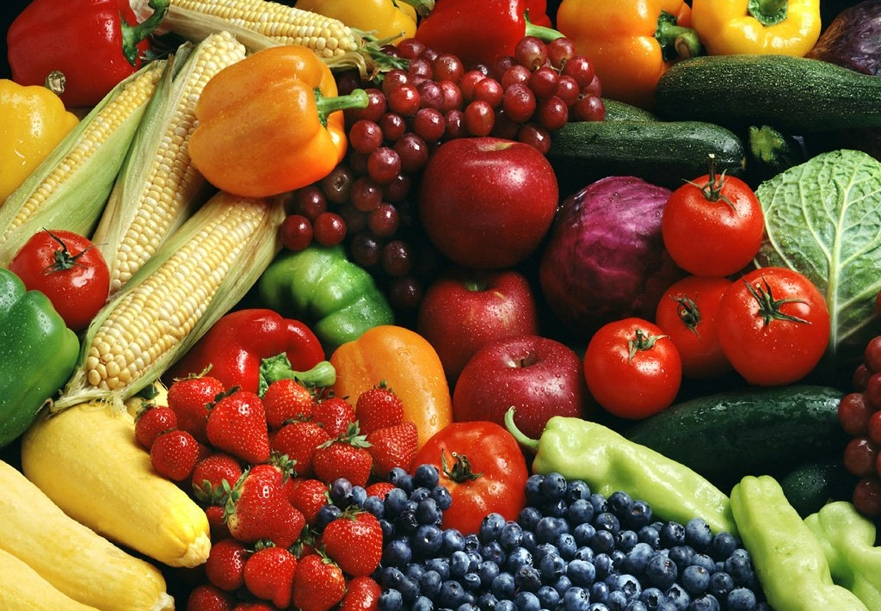
400 грамм желтых, красных, синих и зеленых продуктов день!

Slide 43
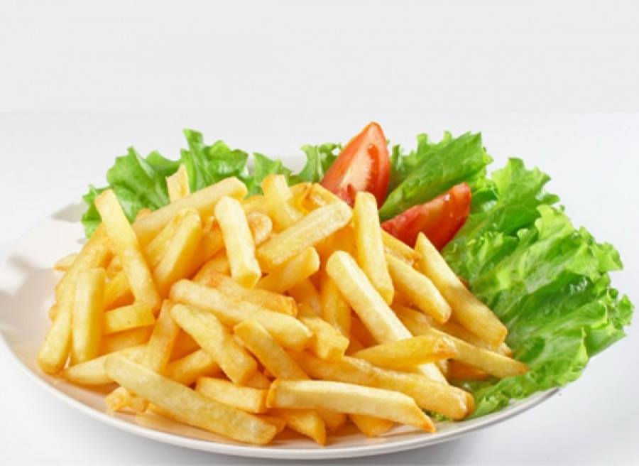

Slide 44
- 1 «drink» 5 раз в
неделю
- 25 мл 70% спирта для ж для женщин и 30
мл для мужчин

Slide 45
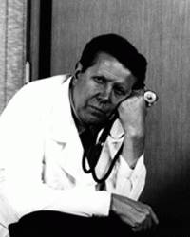

Slide 46
Сколько надо пить воды: колебания в пределах не более 1%

Slide 47
Жажда – понятие субъективное

Slide 48
Сколько надо пить воды: объемы
человек весом в 70 кг - 45 литров воды;
30 литров внутри клеток, 15 литров – в плазме крови и в тканях;
пить надо в среднем 30 – 50 мл на один килограмм массы тела;
при наличии заболеваний – следовать рекомендациям врача!

Slide 49
Омега 3 жирные кислоты
мозг – «липидный» орган, для работы которого жизненно необходимы омега 3 жирные кислоты;
потребление морской жирной рыбы (скумбрию, сардину, сельдь иваси) по 300–400 г в неделю в запеченом или консервированном виде достоверно улучшает когнитивные способности.

Slide 50
Не менее 50 грамм орехов в день

Slide 51
С возрастом теряется миелин: нужно 10 мг цинка в день

Slide 52
100 грамм семечек тыквы

Slide 53
Йогурт на ночь
нормализация потребления кальция: профилактика остеопороза, деменции, мочекаменной болезни, патологии сердечно-сосудистой системы, запоров;
должный уровень потребления кальция – 600 – 1000 мг/день;
ночью – увеличение расходование кальция – для восстановления запасов – один йогурт перед сном!

Slide 54
Физическая активность

Slide 55
Почему важно?
В любом возрасте физическая активность - это:
снижение смертности,
снижение частоты развития инсульта, инфаркта, сахарного диабета,
предупреждение депрессии,
снижение частоты развития рака толстой кишки и молочной железы.

Slide 56
Рекомендации ВОЗ, 2010
аэробные нагрузки средней интенсивности 150 минут в неделю или
аэробные нагрузки высокой интенсивности 75 минут в неделю,
не менее 10 минут в день,
упражнения для укрепления основных мышечных групп не менее 2 дней в неделю,
упражнения на баланс (чай-ши) или
любые доступные упражнения по состоянию здоровья!

Slide 58
ТАРГЕНТНАЯ ТЕРАПИЯ И РЕАБИЛИТАЦИЯ

Slide 59
SarQol (Sarcopenia and Quality of life): построение таргетных программ реабилитации
опросник, который позволяет выявить как саркопения влияет на качество жизни;
позволяет выявить какие аспекты качества жизни страдают и разработать таргетную программу реабилитации;
заполняется около 10 минут;
22 вопроса, 55 оценочных позиций, 100 баллов;
для амбулаторных пациентов после 65 лет.

Slide 60
SarQol (Sarcopenia and Quality of life)
Ощущаете ли Вы снижение силы мышц?
Есть у Вас ли боль в мышцах?
Ощущаете ли Вы дискомфорт при небольших физических нагрузках?
Ощущаете ли Вы дискомфорт при умеренных физических нагрузках?
Ощущаете ли Вы дискомфорт при интенсивных физических нагрузках?

Slide 61
SarQol (Sarcopenia and Quality of life)
6. Ощущаете ли Вы свой возраст?
7. Если «да», то что именно заставляет Вас обращать на это внимание?
8. У Вас есть ощущение физической слабости?
9. Есть ли у Вас ощущение ограниченности в физической активности?
10. Есть ли у Вас ощущение усталости при ходьбе?

Slide 62
SarQol (Sarcopenia and Quality of life)
11. Ощущаете ли Вы проблемы с балансом?
12. Часто ли Вы падаете?
13. Как Вы считаете, изменилась ли Ваша внешность?
14. Если «да», то почему?
15. Если «да», то в какой степени?
16. Если у Вас ощущение слабости, уязвимости?

Slide 63
SarQol (Sarcopenia and Quality of life)
17. Есть ли у Вас в настоящий момент трудности в повседневной жизни?
18. Ограничивает ли мышечная слабость Ваши передвижения?
19. Если «да», то что именно мешает?
20. Ограничивает ли мышечная слабость сексуальную жизнь?
21. Как изменился уровень Вашей физической активности?
22. Как изменился уровень Вашей бытовой активности?

Slide 64
http://sarqol.org

Slide 65
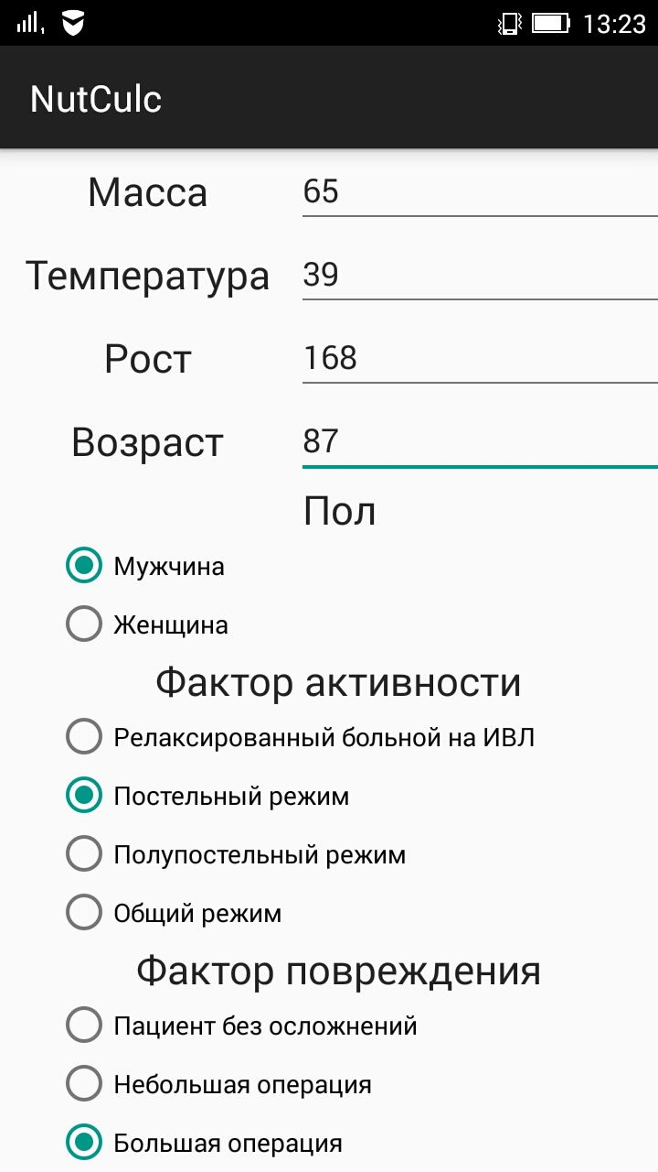
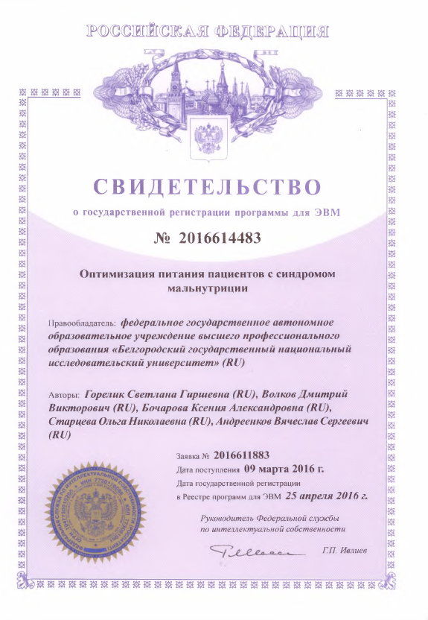
Программа « Оптимизация питания пациентов с синдромом мальнутриции» (для мобильного телефона)

Slide 66
Результаты исследования
Параметры MNA |  | %
Снижение массы тела | средний возраст | 28,6%
 | пожилой возраст | 24,4%
 | всего | 27,5%
Параметры MNA | %
утрата аппетита | 18,8%
прием жидкости (менее 5 стаканов) | 76,3%

Slide 67
Добавки к питанию при саркопении
протеиновые (от 7,0 до 45,0 грамм/сутки);
эссенциальные аминокислоты (6,0 – 12,0 грамм/сутки);
β-гидрокси-β-метилбутират (3,0 грамма/сутки);
креатин (5 грамм/день);
витамин D (400 IU/день);
другие (зеленый чай, изофлавоноиды сои, катехины – компоненты чая, поливитаминные комплексы и пр.).

Slide 68
Название смеси | Количество ккал (на 100 мл) | Содержание белка, г | Наличие пищевых волокон | Наличие вит. D | Наличие витаминов и микро- эелементов | Наличие ПНЖК
Nutridrink Compact | 240 | 14,4 | да | + | + | +
Фрезубин® Оригинал с пищевыми волокнами | 150 | 3,8 | да | + | + | +
Supportan® drink | 150 | 10 | да | + | + | +
Нутрикомп энергия Файбер ликвид | 156 | 7,5 | да | + | + | +
Нутриэн | 100 | 4 | да | + | + | +
Эншур | 195 | 16,8 | нет | + | + | +
Берламин модуляр | 100 | 3,2 | нет | + | + | +
Нутризон | 100 | 4 | нет | + | + | +

Slide 69
Нутритивная поддержка при саркопении: новое
протеины и эссенциальные аминокислоты;
бета-гидрокси бета-метилбутират;
орнитин альфа-кетоглютарат;
витамин D;
креатин моногидрат;
антиоксиданты и полиненасыщенные жирные кислоты;
урзоловая кислота;
нитраты;
пребиотики, пробиотики, симбиотики, метабиотики.

Slide 70
Протеины и эссенциальные аминокислоты 1
стимулируют продукцию мышцами собственных белков и ингибируют их деградацию;
положительная связь между применением протеинов и эссенциальных аминокислот с силой и объемом мышц;
причина дефицита: возрастная анорексия, нарушения глотания и экономические проблемы (не могут на пенсию купить доброкачественную пищу);

Slide 71
Протеины и эссенциальные аминокислоты 2
после 65 лет – для поддержания нормального метаболизма мышц необходимо применение 1 – 1,2 г/кг массы тела (исследования PROT-AGE и ESPEN);
при выраженной патологии почек без диализной терапии – 0,8 г/кг массы тела;
в связи с неудовлетворительным стоматологическим здоровьем –дефицит потребления мяса, а растительные источники белка менее эффективны в связи с более низким содержанием лейцина (один из основных миостимуляторов);

Slide 72
Протеины и эссенциальные аминокислоты 3
биологический смысл нутритивной поддержки белками – они метаболизируются до короткоцепочечных жирных кислот (пропионат, бутират, ацетат), которые стимулируют мышечный анаболизм и обладают противовоспалительным эффектом;
биологический смысл нутритивной поддержки эссенциальными аминокислотами (лейцин) – активация рапамицина (mTOR) и ингибирование протеосомного окисления;
дозировка лейцина – 3 грамма, аминокислот – 10 – 15 грамм/сутки.

Slide 73
Лейцин 1
незаменимая аминокислота (поступает из продуктов природного происхождения, не синтезируется в организме);
источники лейцина: лесные орехи, бобы, соевая мука, коричневый рис, яичный белок, мясо (филе говядины, лосось, куриные грудки), цельная пшеница;

Slide 74
Лейцин 2
снижает уровень глюкозы;
обеспечивает азотистый баланс, необходимый для процесса обмена белков и углеводов;
предотвращает появление астении, связанное с гиперпродукцией серотонина;
иммуномодулятор;
участвует в заживлении ран;
анаболические эффекты в отношении мышц

Slide 75
Бета-гидрокси бета-метилбутират как метаболит лейцина
активация мышечного метаболизма по пути mTOR;
стимуляция гормона роста и IGF-1;
снижает продукцию убихинона и протеосомальных ферментов;
участвует в регуляции деятельности каспаз, оксидативного статуса и биогенеза митохондрий;
повышает уровень физической работоспособности, ингибирует потерю мышечной массы при длительной иммобилизации;
применяется в системе спортивного питания.

Slide 76
Орнитин альфа-кетоглютарат
сочетание аминокислоты орнитина и альфа-кетоглутаратовой кислоты, необходимого участника цикла Кребса;
прекурсор многих аминокислот – глютамат, глютамин, аргинин и пролин);
способствует продукции нитрата азота, который улучшает кровоснабжение мышц;
потенциирует эффекты инсулина и гормона роста;
в эксперименте – выявлены миопротекторные эффекты при синдроме мальнутриции, раковом истощении, повреждении спинного мозга, после хирургических операций.

Slide 77
Витамин D
принимает участие в формировании саркопении;
с возрастом снижается экспрессия рецепторов к витамину D в мышцах;
основные причины дефицита: недостаточное нахождение в период с мая по сентябрь на свежем воздухе и дефицит инсоляции, возрастное снижение способности кожи к продукции активных форм витамина, снижение уровня почечной конверсии в активные формы, диета со сниженным уровнем витамина D.

Slide 78
Моногидрат креатина
поступает с пищей (красное мясо, лосось, тунец), синтезируется в печени и почках из аминокислот глицин, аргинин и метионин;
в мышцах образовывается активный метаболит фосфокреатин, который принимает участие в механизме мышечного сокращения;
вызывает повышение экспрессии миогенных регуляторных факторов (Myo-D, Myf-5 и пр.), принимающих участие в пролиферации и дифференцировке сателлитных клеток;
эффективен в сочетании с упражнениями на сопротивление.

Slide 79
Антиоксиданты и полиненасыщенные жирные кислоты
патогенетически обоснованы, так как саркопения расценивается как митохондриальная патология с повышенным оксидативным фоном;
селен, витамины А, Е и С, бета-каротин;
поступление – с продуктами питания или в составе нутрицевтических биорегуляторов клеточные хроноблокаторы.

Slide 80
Урзоловая кислота
активация ключевых анаболических гормонов, ответственных за рост мышц;
активирует рецепторы IGF-1, Akt и S6K, что обеспечивает повышение синтеза белка и клеточную пролиферацию;
мощный источник биологически активных соединений с разносторонним влиянием на мышечный анаболизм;
источник - листья и плоды брусники, черника, клюква, облепиха, толокнянка, боярышник, рододендрон;
при сочетании с олеаноловой и помоловой кислотами обладает антимикробной, противовоспалительной, геропротекторной (гипохолестеринемическая, кардиостимулирующая и противоатеросклеротическая) активности.

Slide 81
Продукты, обогащенные нитратами
шпинат, свёкла, руккола, репа, листовой салат, сельдерей (стебли и корень), фенхель, лук-порей, петрушка, капуста, брокколи, морковь, цветная капуста, тыква, огурец, спаржа, томаты, перец, батат (сладкий картофель), лук, грибы;
стимулируют образование эндогенного неорганического нитрата (NO³-) с вазоактивными свойствами, улучшает перфузию мышц, гипотетически способны увеличивать доставку в мышцы нутриентов.

Slide 82
Предпосылки к возникновению новые профилактических препаратов

Slide 83
Предпосылки создания препаратов, влияющих на старение 1
нестабильность генома, когда происходит накопление внутриядерных мутаций, изменяющих функционирование ядерной ДНК;
укорочение теломер;
эпигенетические повреждения, включающие в себя метилирование ДНК, пост-трансляционную модификацию гистонов и ремоделирование хроматина;

Slide 84
Предпосылки создания препаратов, влияющих на старение 2
нарушение протеостаза за счет превалирования протеолиза;
нарушение ответа на воздействие комплекса гормон роста/инсулиноподобный фактор роста 1; митохондриальная дисфункция, когда повышаеся продукция свободных радикалов;

Slide 85
Предпосылки создания препаратов, влияющих на старение 3
клеточная сенесценция, при которой в тканях накапливаются клетки, потерявшие способность к делению, что индуцируется белками p16INK4a/Rb и p19ARF/p53, которые ограничивают пролиферацию раковых клеток; истощение пула стволовых клеток; нарушение межмолекулярных взаимодействий в основном за счет увеличения продукции провоспалительных цитокинов.

Slide 86
Геропротекторы
общее название для группы веществ, в отношении которых обнаружена способность увеличивать продолжительность жизни лабораторных животных в эксперименте;
в экспериментальных условиях оказывают положительное влияние на качество жизни организмов, в том числе увеличивают продолжительность жизни, повышают сопротивление стрессу, снижают скорость развития различных возрастных заболеваний, влияют на клеточные механизмы старения.

Slide 87
Классификация геропротекторов 1
По происхождению:
1. Природные (некоторые гормоны, витамины и другие);
2. Синтетические (соединения на основе природных геропротекторов, рапамицин, SkQ и другие).

Slide 88
Классификация геропротекторов 2
По механизму действия:
1. Антиоксиданты.
природные антиоксиданты - витамины А, Е, С, карнозин, каротиноиды, янтарная кислота, дигидроэпиандростерон. Получены данные о продлении жизни животных при повышенном содержании их в организме.
синтетические антиоксиданты - митохондриально-адресованные антиоксиданты (SkQ1, mitoQ). Фуллерен С₆₀, растворённый в оливковом масле, может встраиваться в двухслойные липидные мембраны клеток и митохондрий и действовать как мощный антиоксидант.

Slide 89
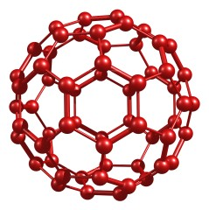
Фуллерен - молекулярное соединение, представляющее собой выпуклые замкнутые многогранники, составленные из трёхкоординированных атомов углерода (шингут, морской воздух)

Slide 90
Классификация геропротекторов 3
2. Регуляторы метаболизма
гормон роста, гормоны щитовидной железы, гормоны коры надпочечников, половые гормоны, мелатонин и пр.;
пептидные биорегуляторы (тималин, эпиталамин);
бигуаниды, метформин и др.
3. Регуляторы сигнальных путей
Вещества, способные активировать или ингибировать определенные сигнальные пути, связанные с процессами старения, такие как рапамицин - ингибитор mTOR-сигнального пути, белки семейства сиртуинов.

Slide 91
Классификация геропротекторов 4
4. Сенолитики - избирательно инициируют гибель сенесцентных клеток, что в некоторых случаях может приводить к увеличению продолжительности жизни.
5. CR-миметики (от англ. calorie restriction — ограничение калорийности) создают изменения в метаболизме клетки, имитируя ограничение калорийности питания, которое, согласно многочисленным экспериментам, может быть хорошим способом замедления старения. Веществами-кандидатами этой группы с некоторыми геропротекторными свойствами являются ресвератрол, оксалоацетат.
6. Пептидные препараты, нейропептиды (кортексин и пр.).

Slide 92
КЛЕТОЧНЫЕ ХРОНОБЛОКАТОРЫ ИЛИ БИОРЕГУЛИРУЮЩИЕ НУТРИЦЕВТИЧЕСКИЕ ПРЕПАРАТЫ

Slide 93
Классификация клеточных хроноблокаторов 1
1) общего действия (классический представитель ‒ янтарная кислота, являясь субстратом цикла Кребса, важна для функционирования всех органов и систем организма);
2) преимущественно таргетного действия, например, нейромедиаторные хроноблокаторы: таурин, диметиламиноэтанол, альфа-глицерилфосфорилхолин и др.;
3) смешанного действия, например, органическая сера (МСМ ) с одной стороны активирует процессы клеточного дыхания во всех органах и тканях, а с другой ‒ участвуя в синтезе коллагена, обладает протективным действием по отношению к суставам и коже).

Slide 94
Классификация клеточных хроноблокаторов 2
По степени изученности и доказательной базе клеточные хроноблокаторы можно разделить на две группы:
- эффективность установлена в экспериментальных исследованиях in vitro и in vivo;
- геропротекторные свойства подтверждены в рандомизированных клинических исследованиях.

Slide 95
Классификация клеточных хроноблокаторов 3
По воздействию на органы-мишени и патологические процессы клеточные хроноблокаторы таргетного действия в свою очередь можно разделить на несколько групп:
- нейпротекторы (например, флавоноиды, ЯК, туарин, L-карнитин, альфа-липоевая кислота (АЛК);
- кардиопротекторы (например, ЯК, L-аргинин, L-карнитин);
- онкопротекторы (например, ЯК, МСМ)
- иммунопротокторы и иммуномодуляторы (например, ЯК, L-аргинин);
- гепатопротекторы (например, ЯК, таурин, АЛК);
- вазопротекторы (например, ЯК)

Slide 96
Классификация клеточных хроноблокаторов 4
- природные (натуральные): витамины, минералы, гормоны, компоненты лекарственных растений (флавоноиды, гликозиды и др.);
- синтетические: синтетические витаминные комлексы (дуовит, декамевит, квадевит, ундевит, аэровит, пангексавит, геровитал, гериатрик фарматон, Vitus-J-Cap и др.), рапамицин, метфорин и др.

Slide 97
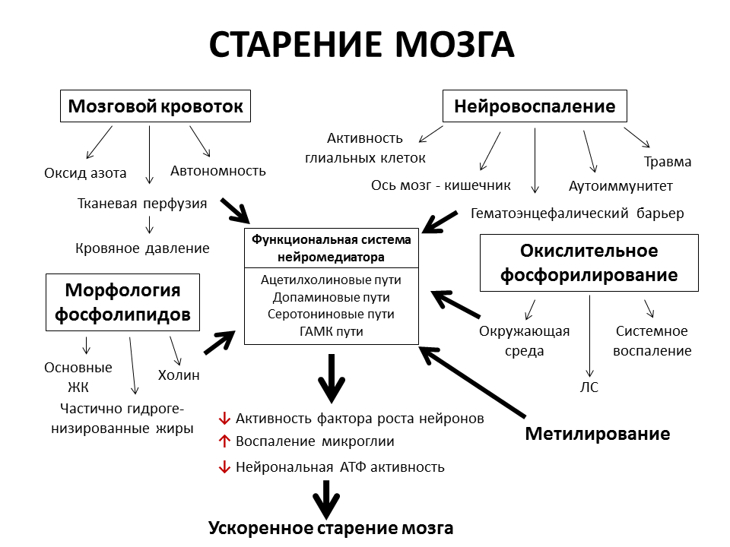
Таргетные клеточные хроноблокаторы и ускоренное старение мозга 1

Slide 98
Клеточные хроноблокаторы и ускоренное старение мозга 2
флавоноиды – обладают нейропротекторными и нейромодуляторными свойствами; снижают выраженность процессов апоптоза, улучшают васкуляризацию головного мозга, улучшают эрадикацию свободных радикалов, улучшают память;
ресвератрол – снижает выраженность хронического иммунного воспаления, возможен терапевтический эффект при болезни Паркинсона;
витамин Е – улучшает когнитивные способности;
витамин D – снижает продукцию TNF-α, провоспалительных интерлейкинов, нитрита азота глиальными клетками при старении;
АЛК – предупреждает митохондриальную дисфункцию;

Slide 99
Клеточные хроноблокаторы и ускоренное старение мозга 3
карнозин – модулирует активность моноаминооксидазы, обладает антиоксидантным эффектом;
ацетил-L-карнитин – модулирует митохондриальную функцию, улучшает синаптическую передачу;
таурин – снижает степень хронического иммунного воспаления;
процианидин – улучшает оксидативный статус и когнитивные способности;
изофлавоноиды сои – улучшают нейрокогнитивные способности и настроение в перименопаузальном периоде;
катехины, например, эпигаллохатехин-3-галлат – снижает заболеваемость нейродегенеративной патологией (по данным пилотных эпидемиологических исследований), в больших количествах содержится в чае;
аскорбиновая кислота – является мощным антиоксидантом;
цинк – улучшает адаптивные свойства головного мозга, способствуют активации миелинизации;

Slide 100
Цель применения сенолитиков 1
процесс удаления сенесцентных клеток с возрастом становится все менее эффективным;
часть сенесцентных клеток накапливается в тканях организма и под действием мутаций становятся пролиферативно активными, способны к злокачественному перерождению;
сенесцентные клетки формируют SASP (senescence associated secretory phenotype) – активируют хроническое воспление, что является решающим фактором формирования заболеваемости и смертности пожилых людей.

Slide 101
Цель применения сенолитиков 2
элиминация сенесцентных клеток, что запускает процесс регенерации «по требованию», цель которого заполнить новыми клетками образовавшееся пространство, вызывая санацию ткани;
снижение опасности канцерогенеза в связи с одновременным удалением онкогенных клеток;
специалистами фирмы «SIWA Therapeutics» в доклинических испытаниях in vivo моноклонального антитела SIWA 318, предназначенного для удаления сенесцентных клеток, обнаружили, что оно ингибирует метастазирование опухоли, не оказывая побочного действия на нормальные клетки.

Slide 102
Кверцетин 1
группа флаваноидов;
содержится в растениях (преимущественно красного, багрового цвета): либисток, лук (особенно красный; в большем количестве — во внешних оболочках), яблоки, перец, чеснок, красный виноград;
производится из природного сырья путём гидролиза.

Slide 103
Кверцетин 2
активирует митохондриальный биогеенез, что приводит к увеличению количества митохондрий в клетках мозга, подвергшегося черепно-мозговых травмам;
является сильным антиоксидантом, ингибирует хроническое иммунное воспаление;
эффекты кверцетина более выражены при более высоких уровнях оксидативного повреждения или воспаления;
сочетание кверцетина с противораковым препаратом дазатинибом даёт больший сенолитический эффект по сравнению с отдельным применением дазатиниба.

Slide 104
Дазатиниб
противоопухолевое средство направленного двойного действия: подавляет активность химерной тирозинкиназы BCR-ABL и тирозинкиназ Src-семейства;
пероральный прием;
применяется в лечении хронического миелолейкоза, острого лимфобластного лейкоза с наличием филадельфийской хромосомы, эффективен при метастатической меланоме.

Slide 105
Клеточные хроноблокаторы (прорезилиенты)
Янтарная кислота (НИКА Кардиотон, НИКА Энерготон);
селенометионин (НИКА Кардиотон);
L-аргинин (НИКА Кардиотон);
Альфа-липоевая кислота (НИКА Мемотон);
CoQ₁₀ (НИКА Мемотон);
L-карнитин (НИКА Мемотон);
Бета-аланин (НИКА Бета-аланин);
МСМ (НИКА Метилсульфонилметан);

Slide 106
Биологический смысл биорегулирующих нутрицевтических препаратов

Slide 107
Институт физико-органической химии Национальной академии наук Беларуси

Slide 108
Производство нутрицевтиков: стандарты GMP

Slide 109
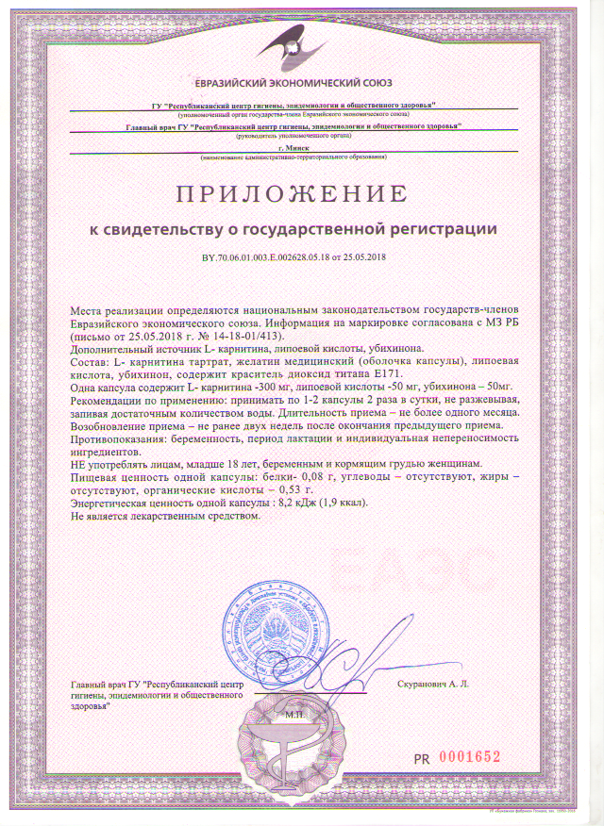

Slide 110
Мемотон в комплексных программах профилактики нарушений памяти
Стадия деменции | Цель | Направления терапии
Лёгкая | Максимальная протекция когнитивных функций | Поддержка нейронального метаболизма, активизация, когнитивное развитие
Умеренная | Обеспечение максимальной независимости, обеспечение замедления прогрессирования | Активизация, когнитивное развитие, социальная поддержка
Тяжёлая | Уход, паллиативная помощь | Социальная поддержка

Slide 111
Старение
количества и разнородности нормальной микрофлоры
кол-ва патогенных микроорганизмов
проницаемость кишечной стенки
функциональная двигательная
активность кишечника
метаболизм
активация процессов воспаления
ослабление иммунитета
предрасположенность к болезням
приема медикаментов
-инфекционных заболеваний
- кишечных расстройств
-злокачественных заболеваний
-кардиоваскулярных заболеваний
- болезнь Паркинсона
-болезнь Альцгеймера
- деменция
- гипертензия
Дисбиоз кишечной микрофлоры

Slide 112
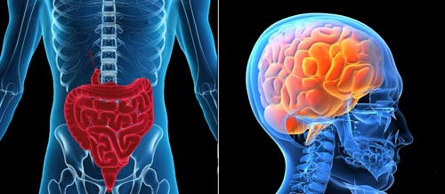
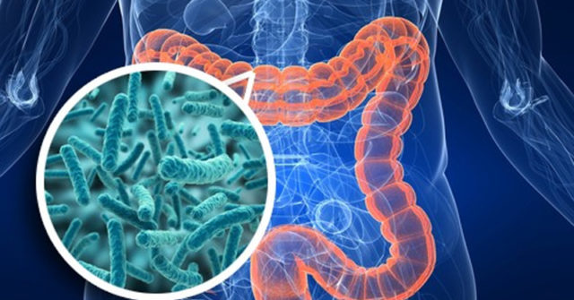
Острая воспалительная реакция с элиминацией микробов
Микроглия активизирует выработку амилоида B
Снижение фагоцитарной активности микроглии, повышенная продукция амилоида В
Хронические нейровоспалительные реакции, нейродегенеративные изменения
Менее 40 лет
Старше 50-60 лет
Старше 65 лет
Здоров, десятилетия до появления первых признаков КД
Когнитивный дефицит
Деменция
Старение, снижение иммунного надзора, нарушение функции микроглии, более подвержены инфекции и реактивации латентной инфекции
Marta Sochocka1, Katarzyna Donskow-Łysoniewska, Breno Satler Diniz, Donata Kurpas, Ewa Brzozowska, Jerzy Leszek, 2018
Нарушение кишечного барьера
Notes:
также разнообразные микробы и их продукты [LPS, амилоиды], инфицирующие или проникающие в мозг из периферия, инициирует каскад хронических нейровоспалительных реакций и нейродегенеративные изменения, которые могут вызвать AD

Slide 113
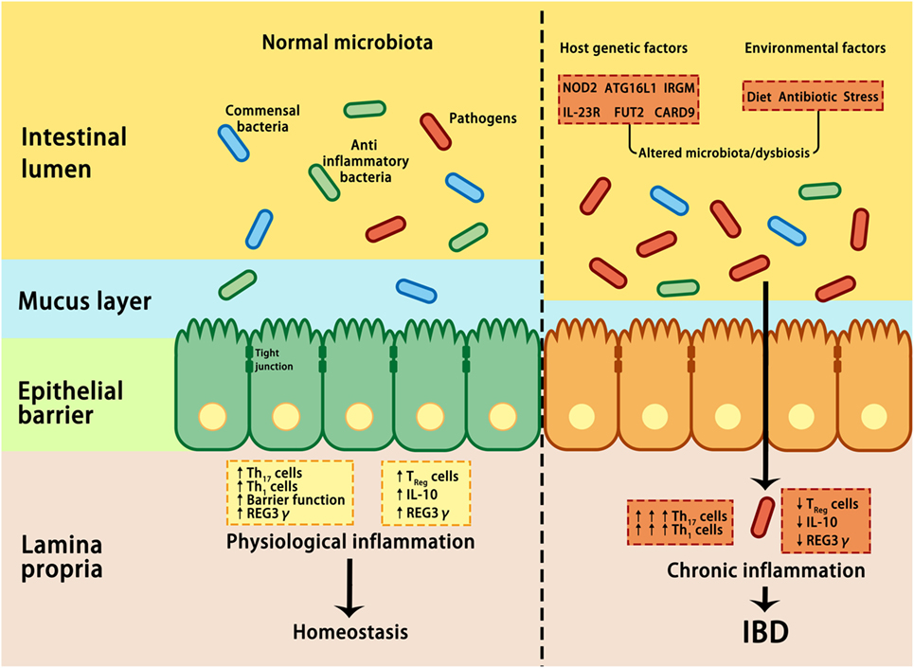

Slide 114
Взаимосвязь ЦНС и кишечной микробиотой

Slide 115
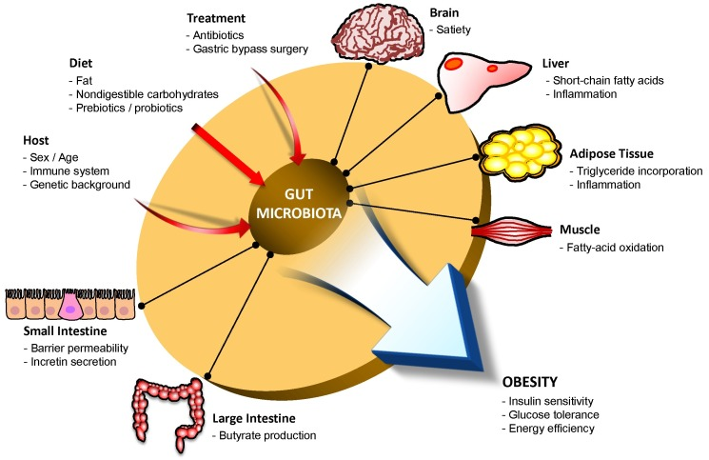
Макробиота и масса тела

Slide 116
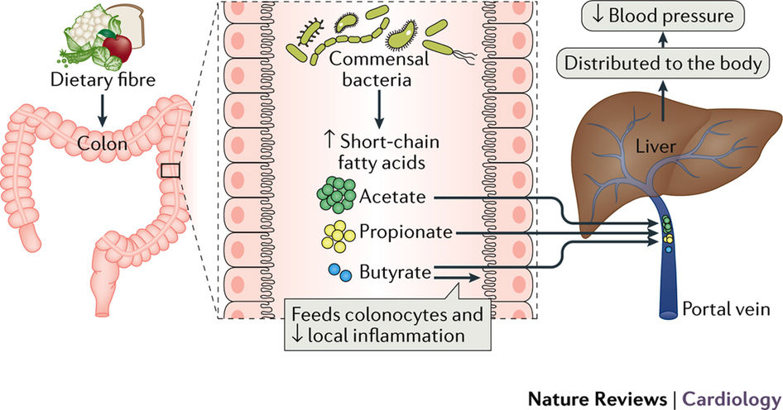
Макробиота и артериальное давление

Slide 117
ОБЩИЕ ПРИНЦИПЫ КОРРЕКЦИИ МИКРОЭКОЛОГИЧЕСКИХ НАРУШЕНИЙ КИШЕЧНИКА
Патогенетическое лечение основного заболевания (хр.колит, панкреатит, синдром раздраженного кишечника и т.д.)
При необходимости! селективная деконтаминация условно-патогенной микрофлоры (исп. кишечных «антисептиков»-Интетрикс, Энтерофурил; антибиотики)
Восстановление аутохтонной микрофлоры (коррекция нарушений микробиоценоза кишечника)

Slide 118
Восстановление аутохтонной микрофлоры (коррекция нарушений микробиоценоза кишечника)

Slide 119
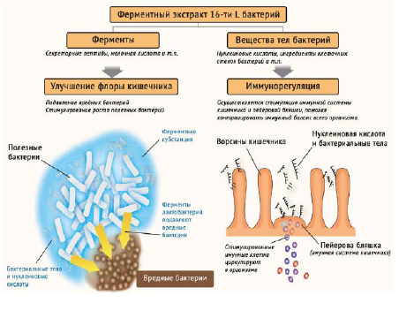
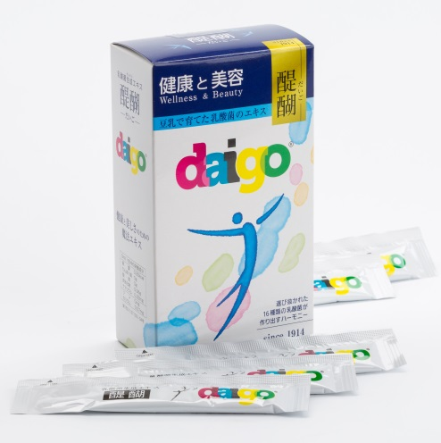
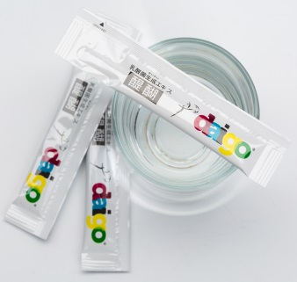
Метабиотик Дайго
Не является пробиотиком или пребиотиком
Содержит смесь пептидов — биорегуляторов, экстрагированных из
бактериальных клеток 16 штаммов физиологических лактобактерий, колонизующих кишечник здорового человека.

Slide 120
СИНДРОМ СУХОГО РТА

Slide 121
КОМПЛЕКСНАЯ ТЕРАПИЯ АСТЕНИЧЕСКОГО СИНДРОМА

Slide 122
СИНДРОМ СУХОГО ГЛАЗА (+ЗГТ)

Slide 123
СИНДРОМ СУХОГО ГЛАЗА

Slide 124
ГОЛОВНАЯ БОЛЬ НАПРЯЖЕНИЯ И МИГРЕНЬ

Slide 125
СОПРОВОЖДЕНИЕ ТЕРАПИИ ПРИ СИНДРОМЕ ОБСТРУКТИВНЫХ АПНОЭ ВО ВРЕМЯ СНА

Slide 126
www.gerontolog.info

Slide 127
СПАСИБО ЗА ВНИМАНИЕ!

